Slide 1

期末專題 – Chatbot - 解夢聊天機器人
109321040 林興政

Slide 2
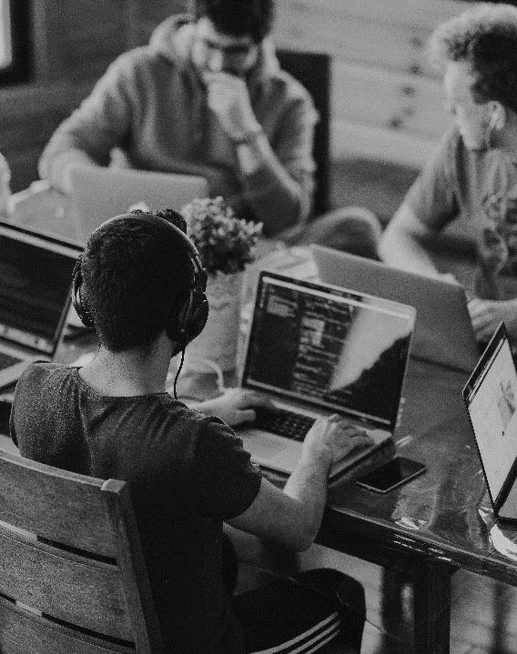
動機
有個有趣的朋友總是會作些奇怪且不可思議的夢，有一次就跟我說 :
“ 我昨天夢見我開著教授的車去找外婆 ”
對於他的夢境，是否能用AI模型來分析夢境的意義

Slide 3
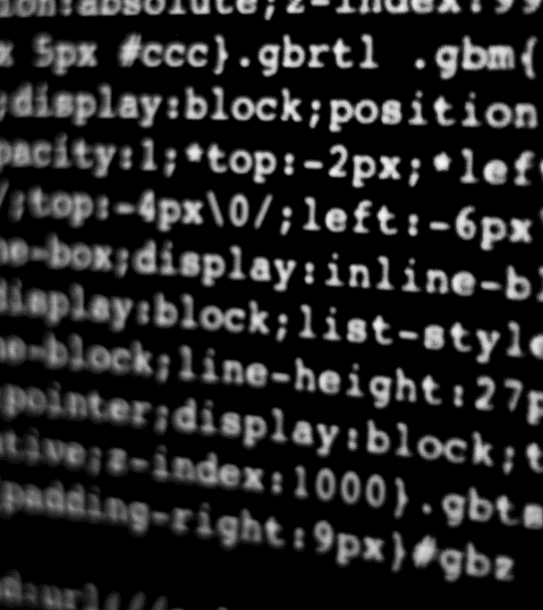
實作

Slide 4
資料集(1/2)
爬蟲：周公解夢 https://www.lnka.tw/app/dream.aspx
Github：類似的資料集再作處理(https://github.com/saiwaiyanyu/tensorflow-bert-seq2seq-dream-decoder)
=> 共 37247 筆資料

Slide 5
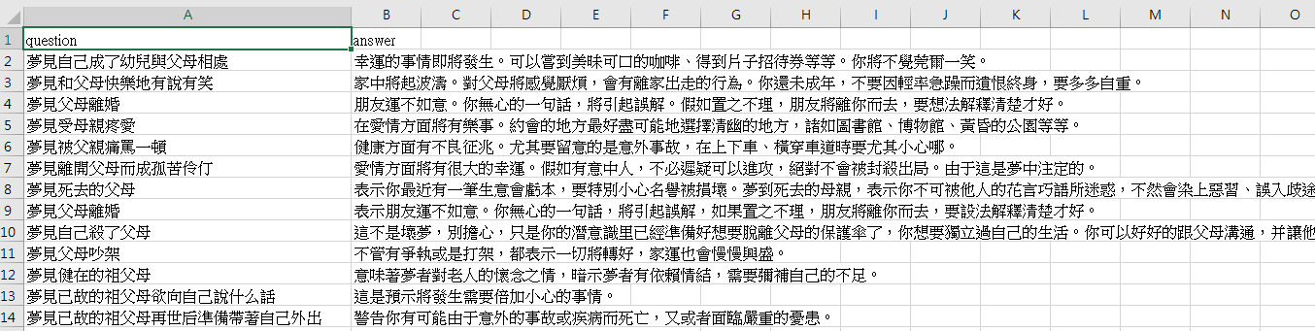
資料集(2/2)

Slide 6
模型
除了sample code，另外根據sample code去調整，嘗試使用2個模型
將encoder和decoder的LSTM層換成GRU層
將原本encoder的LSTM層改用bert， 另外再加入兩層LSTM

Slide 7
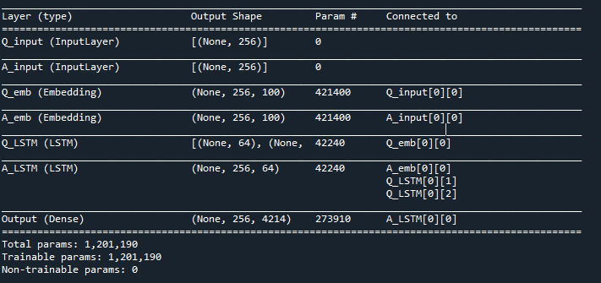
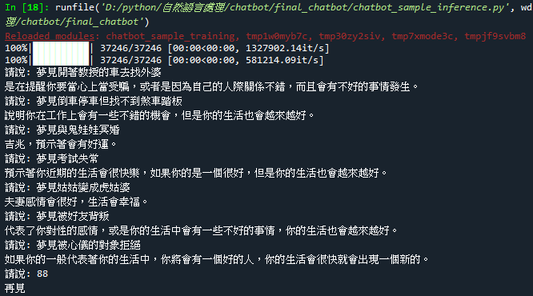
Sample code Test
可以發現許多回覆不合日常文法及邏輯
EPOCHS = 100
BATCH_SIZE = 64
EMB_DIM = 100
UNIT = 64

Slide 8
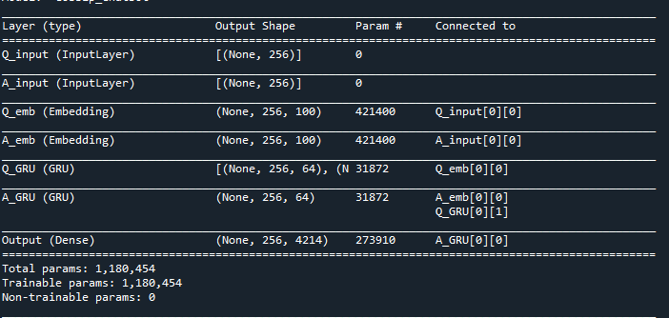
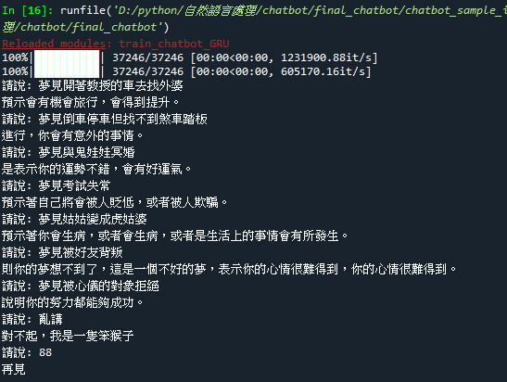
GRU
或許是epoch數的關係，稍微比前者好一點
EPOCHS = 200
BATCH_SIZE = 64
EMB_DIM = 100
UNIT = 64

Slide 9
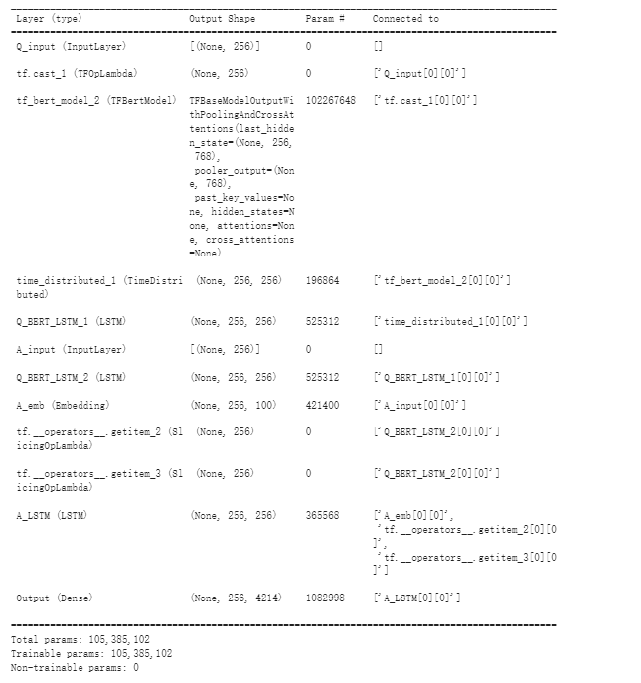
bert
EPOCHS = 100
BATCH_SIZE = 16
EMB_DIM = 100
UNIT = 256
Total params: 105,385,102
Trainable params: 105,385,102
加入兩層LSTM
Notes:
這個人是白癡，他犯了一個嚴重的錯誤，怎麼有人沒有存訓練的模型呢?而且都要報告了，居然前一天才發現!
這個人是誰? 沒錯就是我，好慚愧，好想找個洞把自己埋進去
特記錄於此以警惕自己，要是再犯一次就跪著把decoder的GPT-2寫出來

Slide 10
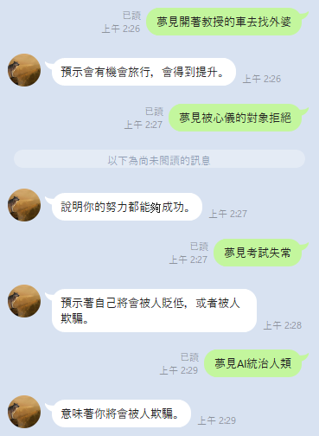
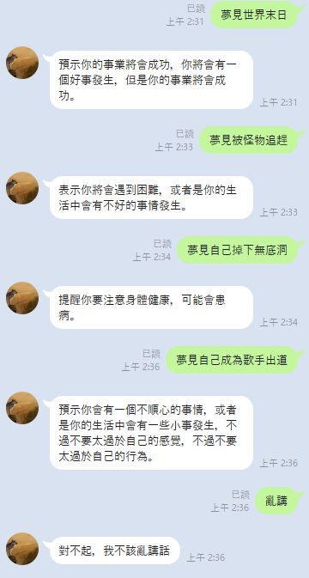
Line bot

Slide 11

Conclusion
GRU訓練時間較LSTM短，相同時間可訓練的epoch數較多
由於資料前處理不夠完善，導致效果不佳
需依照資料量調整模型大小及參數

Slide 12

Future Work
資料量：PTT和Dcard都有相關的資料可以爬
前處理：jieba、過濾不合格資料
可嘗試使用GPT-2，或其他模型測試

